Slide 1

ЭЛЕКТРОННАЯ СВЕРДЛОВСКАЯ ОБЛАСТЬ
Проект «Электронные услуги»
В.А.Власов
первый заместитель председателя Правительства – министр социальной защиты населения СО
ЕКАТЕРИНБУРГ, 2011
Notes:
Информация
об основных результатах работы межведомственной рабочей группы «Электронные услуги»
(руководитель – первый заместитель председателя Правительства Свердловской области – министр социальной защиты населения
Свердловской области В.А.Власов)
(на 20.06.2011 г.)

Slide 2
ФЕДЕРАЛЬНЫЙ УРОВЕНЬ
СТРАТЕГИЯ РАЗВИТИЯ
ИНФОРМАЦИОННОГО ОБЩЕСТВА
В РОССИЙСКОЙ ФЕДЕРАЦИИ
КОНЦЕПЦИЯ ФОРМИРОВАНИЯ
В РОССИЙСКОЙ ФЕДЕРАЦИИ
ЭЛЕКТРОННОГО ПРАВИТЕЛЬСТВА
ДО 2010 ГОДА

Slide 3
Указ Губернатора Свердловской области от 13 января 2010 года № 4-УГ
В целях содействия формированию современной информационной и телекоммуникационной инфраструктур, обеспечения доступа к государственным услугам через электронные каналы связи и развития информационных технологий образована
Комиссия по развитию информационных технологий в Свердловской области и
5 рабочих групп –
«Оперативного управления»,
«Электронные услуги»,
«Управление»,
«Инфраструктура»,
«Просвещение»
Notes:
В целях содействия формированию современной информационной и телекоммуникационной инфраструктур, обеспечения доступа к государственным услугам через электронные каналы связи и развития информационных технологий Указом Губернатора Свердловской области от 13 января 2010 года № 4-УГ образована Комиссия по развитию информационных технологий в Свердловской области и организована работа пяти рабочих групп – «Оперативного управления», «Электронные услуги», «Управление», «Инфраструктура», «Просвещение».

Slide 4
Задача группы «Электронные услуги»
(руководитель – первый заместитель председателя Правительства – министр социальной защиты населения СО В.А.Власов)
обеспечить возможность получения результатов предоставления услуги в электронном виде на Едином портале государственных и муниципальных услуг (функций)
Notes:
Задача группы «Электронные услуги» - обеспечить возможность получения результатов предоставления услуги в электронном виде на Едином портале государственных и муниципальных услуг (функций).

Slide 5


Схема организации работы по размещению информации об услугах на портале госуслуг
9
Notes:
В состав внедряемой в Российской Федерации единой системы электронных услуг входят Сводный реестр и Единый портал государственных и муниципальных услуг (функций) (www.gosuslugi.ru), региональные порталы и реестры, в том числе, региональный реестр и портал Свердловской области (http://pgu.midural.ru).
Из Реестра государственных услуг Свердловской области данные транспортируются в Сводный реестр, а затем размещаются на Едином портале государственных и муниципальных услуг РФ.

Slide 6

ОРГАНИЗАЦИЯ РАБОТЫ РАБОЧЕЙ ГРУППЫ «ГОСУСЛУГИ»
Организовано более 70 автоматизированных рабочих мест в исполнительных органах власти
Состоялось 26 заседаний рабочей группы «Электронные услуги», информация размещена на портале U2020
К работе с Реестром приступили органы местного самоуправления
Обучено более 300 специалистов муниципальных образований работе с АРМ «РГУ-клиент»
Созданы рабочие группы по взаимодействию с муниципалитетами
Notes:
Основные результаты работы рабочей группы «Электронные услуги» на 20.06.2011 г.:
Создано более 70 автоматизированных рабочих мест в исполнительных органах государственной власти Свердловской области.
Проведено 38 заседаний рабочей группы, информация о работе, сетевой план-график и текущие документы размещены на портале «Электронная Свердловская область» U2020.RU.
Подписаны соглашения между Правительством Свердловской области и органами местного самоуправления о взаимодействии по размещению сведений о муниципальных услугах (функциях) в реестре государственных услуг (функций) Свердловской области, предоставлена нормативная документация, программное обеспечение;
Завершено обучение более 300 ответственных специалистов муниципальных образований работе с АРМ «РГУ-клиент»;
Созданы рабочие группы по взаимодействию с муниципалитетами в рамках работы по размещению информации о муниципальных услугах в Реестре и на порталах государственных услуг (Министерство образования, Министерство здравоохранения, Министерство энергетики и ЖКХ, Министерство культуры);

Slide 7
ТЕКУЩИЕ РЕЗУЛЬТАТЫ РАБОТ ПО ФОРМИРОВАНИЮ РЕГИОНАЛЬНОГО РЕЕСТРА
получены сертификаты электронной цифровой подписи (ЭЦП) для обеспечения передачи сведений из регионального в Сводный реестр
сведения об опубликованных услугах подписаны ЭЦП, переданы в Сводный реестр и опубликованы на федеральном портале (gosuslugi.ru)
В Реестр госуслуг Свердловской области введена информация о 2422 услугах (в том числе шаблоны и образцы для заполнения)
Опубликовано:
- на региональном портале - 1754 услуг (213 – федеральных, 111 – региональных, 1430 - муниципальных), 1925 документов
Notes:
В Реестр государственных услуг Свердловской области введена информация о 2422 услугах;
На региональном портале опубликована информация о 1754 услугах (213 – федеральные, 111 – региональные и 1430 - муниципальные), 27495 документ;
Сведения о большинстве региональных и муниципальных услугах переданы в Сводный реестр (на федеральный портал gosuslugi.ru);
Министерством социальной защиты населения в реестре государственных услуг Свердловской области размещена информация о 17 услугах, кроме того, проведено согласование муниципальной услуги «Прием заявлений и предоставление гражданам субсидий на оплату жилых помещений и коммунальных услуг» у всех предоставляющих ее муниципалитетов.
Проведена работа по приведению нормативно-правовой базы в соответствие требованиям Закона Российской Федерации от 27.07.2010 г. № 210-ФЗ «Об организации предоставления государственных и муниципальных услуг». Внесены изменения в 8 областных законов и 29 постановлений Правительства Свердловской области.
Распоряжением Правительства Свердловской области от 29.03.2011 г. № 404-РП утвержден план мероприятий по внедрению государственных и муниципальных услуг, оказываемых в электронном виде на территории Свердловской области, в 2011 году.
В рамках проекта «Электронное правительство», в целях улучшения качества предоставления государственных услуг населению, создано государственное бюджетное учреждение Свердловской области Многофункциональный центр предоставления государственных (муниципальных услуг) (ОГУ «Многофункциональный центр» (далее – МФЦ).

Slide 8
Перевод услуг в электронный вид и их тиражирование
Прием заявлений, постановка на учет и зачисление детей в образовательные учреждения, реализующие основную образовательную программу дошкольного образования (детские сады).
Предоставление информации об организации общедоступного и бесплатного дошкольного, начального общего, основного общего, среднего (полного) общего образования, а также дополнительного образования в общеобразовательных учреждениях, расположенных на территории субъекта Российской Федерации.
Зачисление в образовательные учреждения.
Предоставление информации о текущей успеваемости учащегося, ведение электронного дневника и электронного журнала успеваемости.
Прием заявок, запись на прием к врачу.
Ежемесячное пособие на проезд по территории Свердловской области на всех видах городского пассажирского транспорта и на автомобильном транспорте общего пользования пригородных маршрутов (пилот на территории г. Реж).
Предоставление компенсаций расходов на оплату жилого помещения и коммунальных услуг (пилот на территории г. Екатеринбурга)
Notes:
В рамках первого пилотного проекта практически завершается работа по переводу 7 услуг в электронный вид (тиражирование по области в течение 2011 года):
1. Прием заявлений, постановка на учет и зачисление детей в образовательные учреждения, реализующие основную образовательную программу дошкольного образования (детские сады).
2. Предоставление информации об организации общедоступного и бесплатного дошкольного, начального общего, основного общего, среднего (полного) общего образования, а также дополнительного образования в общеобразовательных учреждениях, расположенных на территории субъекта Российской Федерации.
3. Зачисление в образовательные учреждения.
4. Предоставление информации о текущей успеваемости учащегося, ведение электронного дневника и электронного журнала успеваемости.
5. Прием заявок, запись на прием к врачу.
6. Ежемесячное пособие на проезд по территории Свердловской области на всех видах городского пассажирского транспорта и на автомобильном транспорте общего пользования пригородных маршрутов (на территории г. Реж).
Осуществляется внедрение автоматизированной системы «Адресная Социальная Помощь» (г. Тула) во всех УСЗН. Проведены несколько обучающих семинаров, утвержден План мероприятий по внедрению программного комплекса на территории области.
7. Предоставление компенсаций расходов на оплату жилого помещения и коммунальных услуг (на территории г. Екатеринбурга) – услуга готова к промышленной эксплуатации, решаются организационные вопросы – тиражирование услуги в течение 2011 года.

Slide 9
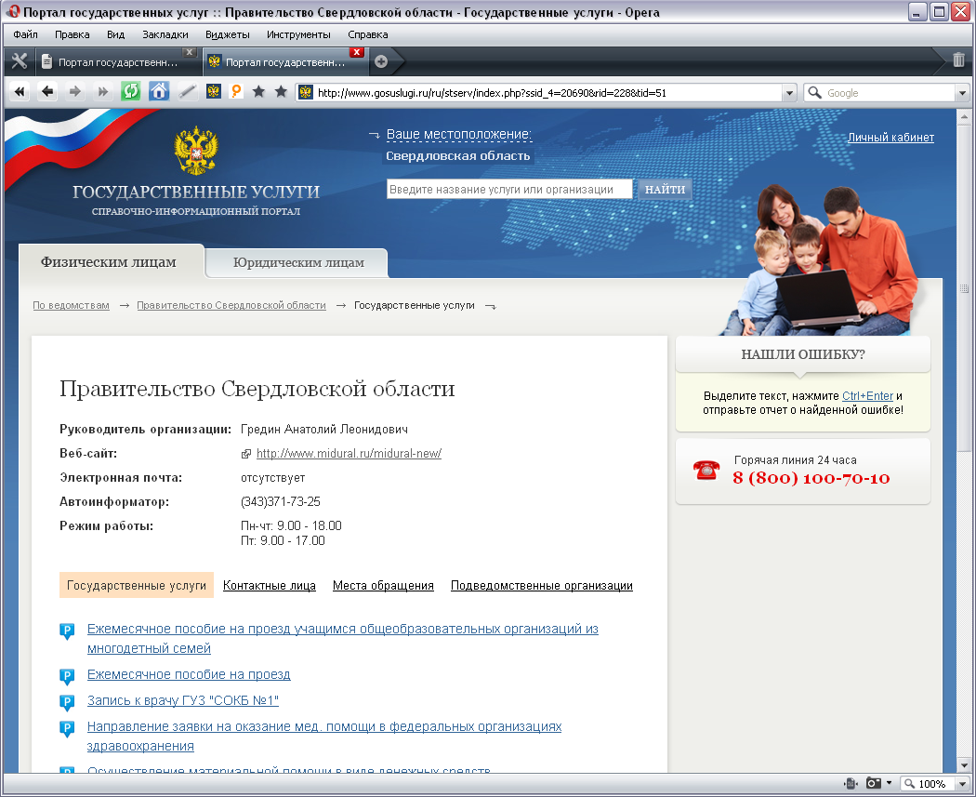
ФЕДЕРАЛЬНЫЙ ПОРТАЛ ГОСУДАРСТВЕННЫХ УСЛУГ
GOSUSLUGI.RU
Notes:
Реализована интеграция с порталом gosuslugi.ru. Любой гражданин, зарегистрировавшись на портале и получив письмо от «Ростелекома» с паролем для входа в личный кабинет, получает доступ к действующим «электронным услугам».

Slide 10
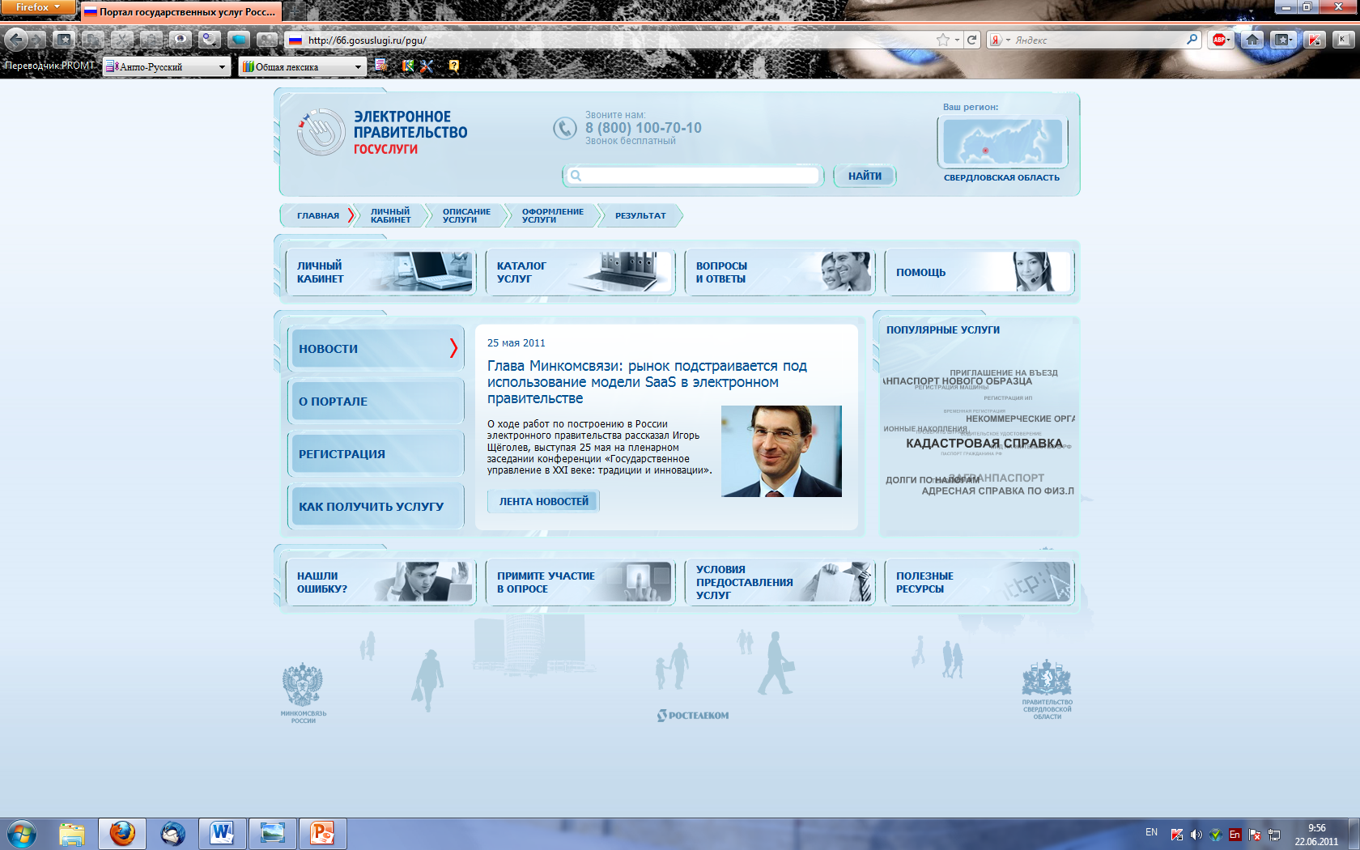
ПОРТАЛ ГОСУДАРСТВЕННЫХ УСЛУГ РОСТЕЛЕКОМА
66.GOSUSLUGI.RU
Notes:
ОАО «РОСТЕЛЕКОМ» разработаны ведомственные системы (порталы) для предоставления услуг «Предоставление информации о текущей успеваемости учащегося, ведение электронного дневника и электронного журнала успеваемости», «Зачисление в образовательные учреждения», «Запись на прием к врачу», «Ежемесячное пособие на проезд по территории Свердловской области на всех видах городского пассажирского транспорта и на автомобильном транспорте общего пользования пригородных маршрутов» и портал государственных услуг 66.gosuslugi.ru.

Slide 11
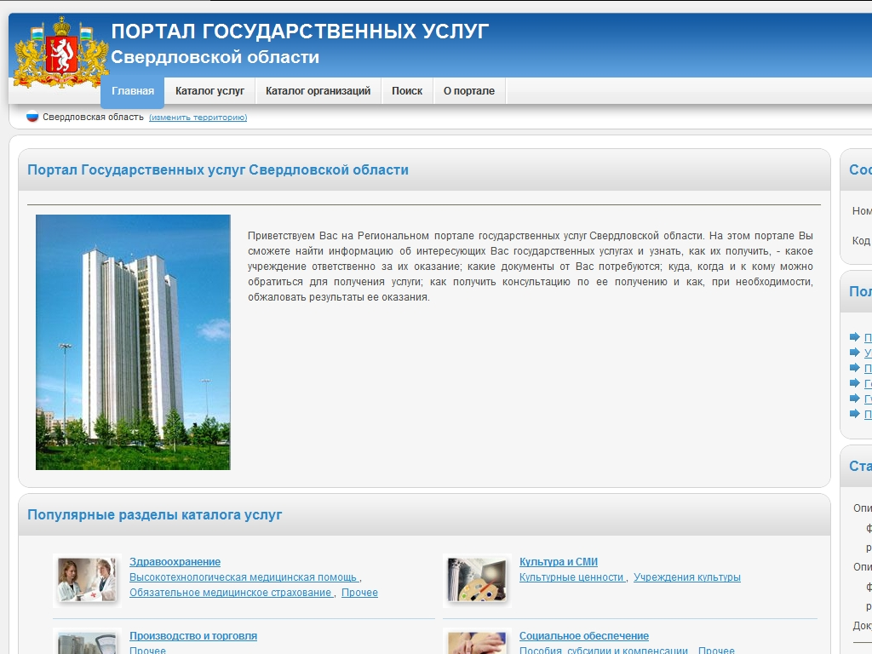
РЕГИОНАЛЬНЫЙ ПОРТАЛ СВЕРДЛОВСКОЙ ОБЛАСТИ PGU.MIDURAL.RU
Notes:
Свердловская область – первый регион России, в котором, на примере услуги «Предоставление компенсаций расходов на оплату жилого помещения и коммунальных услуг», через сети «Ростелекома» оттестирована система межведомственного электронного взаимодействия регионального и муниципального уровней.
В мае текущего года на международной выставке в Москве, по итогам конкурса «Лучшие 10 IT-проектов» в номинации «Лучшая интерактивная региональная услуга» услуга «Подача заявления на предоставление частичной компенсации расходов на оплату жилого помещения и коммунальных услуг» заняла первое место. Министерство социальной защиты населения Свердловской области отмечено специальным дипломом.

Slide 12
В РАМКАХ ВТОРОГО ПИЛОТНОГО ПРОЕКТА,
В 2011 ГОДУ ПЛАНИРУЕТСЯ ОСУЩЕСТВИТЬ ПЕРЕВОД В ЭЛЕКТРОННЫЙ ВИД
18 ПЕРВООЧЕРЕДНЫХ УСЛУГ
Notes:
В рамках второго пилотного проекта, в 2011 году, планируется осуществить перевод в электронный вид 18 первоочередных услуг.
Министерством информационных технологий и связи Свердловской области приказом от 09.06.2011 г. № 83 утверждены Технические требования к взаимодействию информационных систем в региональной системе межведомственного электронного взаимодействия Свердловской области.
Эти требования необходимо применять при модернизации существующих информационных систем и при заказе новых информационных систем.
Проходит процедуру согласования проект постановления Свердловской области «Об общих принципах получения государственных и муниципальных услуг в электронном виде на территории Свердловской области» утверждающий порядок получения услуг в электронном виде с использованием сервиса «Личный кабинет» Единого (федерального) портала государственных и муниципальных услуг. Дорабатывается техническое задание и конкурсная документация на перевод услуг в электронный вид. Формируется перечень сведений, обмен которыми при оказании государственных услуг должен осуществляться в электронном виде.
В рамках этой работы, первоочередной задачей является качественное заполнение паспортов услуг и технологических карт межведомственного взаимодействия.
Совместно с «Ростелекомом» ведется работа по внедрению «Универсальной электронной карты». В настоящее время разрабатывается техническая архитектура проекта, определяются дальнейшие шаги для реализации стыковочных моментов с федеральным техническим решением.

Slide 13
ИНФРАСТРУКТУРНЫЕ ЗАДАЧИ
Создать систему межведомственного электронного взаимодействия
Создать региональный удостоверяющий центр
Организовать техническую поддержку РГУ и ПГУ
Создать региональный Центр телефонного обслуживания физических и юридических лиц по вопросам работы портала и реестра государственных и муниципальных услуг
Создать условия для идентификации гражданина для получения государственных и муниципальных услуг в электронном виде
Notes:
Реализация третьего и четвертого этапов перехода на электронные услуги актуализировала ряда инфраструктурных задач:
- Идентификация заявителя для получения государственных и муниципальных услуг в электронном виде.
- Создание системы межведомственного электронного взаимодействия с большим числом контрагентов
- Создание системы защиты информации и регионального удостоверяющего центра
- Организации технической поддержки Реестра государственных услуг и Портала государственных услуг
- Создание регионального Центра телефонного обслуживания физических и юридических лиц по вопросам работы портала и реестра государственных и муниципальных услуг
- Организация системы информирования заявителя о стадии и результате реализации электронной услуги.

Slide 14
Благодарю за внимание!

